Slide 1
艾司奥美拉唑镁碳酸氢钠胶囊
海悦护偎®
长春海悦药业股份有限公司

Slide 2
01 药品基本信息
02 安全性
03 有效性
04 创新性
05 公平性
目录
Notes:
71e01f38-b16d-45d4-bf52-2f06a8d75d4d.source.default.zh-Hans

Slide 3
基本信息 （1/3）
药品基本信息 （1/3）
国产首家优质复方、创新胃溶、速久抑酸
l 本品为艾司奥美拉唑镁与碳酸氢钠的复方制剂，可显著缓解与控制患者胃酸相关症状。
l 可弥补现行医保目录内无优质复方、迅速起效、长久起效、稳定起效、高依从性的PPI类制剂的不足。
通用名 | 艾司奥美拉唑镁碳酸氢钠胶囊
注册规格 | 每粒含艾司奥美拉唑镁(按C₁₇H₁₉N₃O₃S计)20mg与碳酸氢钠1100mg
中国大陆首次上市随时间 | 2022年9月
目前大陆地区同通用名药品的上市情况 | 1家 2024年5月上市
全球首个上市国家/地区及上市时间 | 中国 2022年9月
是否为OTC药品 | 否
适应症 | 胃食管反流病(GERD)-已经治愈的食管炎患者预防复发的长期治疗-GERD 的症状控制-需要持续NSAID治疗的患者-与使用(非甾体抗炎药)NSAID治疗相关的胃溃疡治疗。
用法用量 | 口服，整粒吞服，餐前至少一小时服用。 已经治愈的食管炎患者预防复发的长期治疗:20mg，每日一次。-GERD 的症状控制:没有食管炎的患者 20mg，每日一次。如果用药4周症状未获控制，应对患者作进一步的检查。一旦症状消除，随后的症状控制可采用按需治疗，即需要时口服 20mg,每日一次。对于使用 NSAID 治疗伴有发生胃及十二指肠溃疡危险的患者，随后的症状控制不推荐采用按需治疗。-与使用NSAID治疗相关的胃溃疡的治疗:常用剂量每日一次,20mg,4~8周。
参照药品建议及理由 | 艾司奥美拉唑镁肠溶片（耐信） 1.艾司奥美拉唑镁肠溶片为同疾病治疗领域应用最广泛的质子泵抑制剂之一，碳酸氢钠为同疾病治疗领域应用最广泛的抗酸剂之一，且均为医保目录内药品； 2.本品与艾司奥美拉唑镁肠溶片进行了相关临床对照试验

Slide 4
药品基本信息 （2/3）
新一代复方PPI类药物，优势明显
药品 | 艾司奥美拉唑镁碳酸氢钠胶囊 |  | 奥美拉唑碳酸氢钠干混悬剂(Ⅰ)奥美拉唑碳酸氢钠胶囊(Ⅱ) |  | 艾司奥美拉唑镁肠溶片
成分 | 艾司奥美拉唑镁 | 碳酸氢钠 | 奥美拉唑 | 碳酸氢钠 | 艾司奥美拉唑镁
成分特点 | 第二代PPIs，奥美拉唑S-异构体，相较奥美拉唑（外消旋体），起效更快，效果更好，抑酸更持久，受CYP2C19基因多态性的影响更小，个体差异更小，药物相互作用更少 | 中和胃酸，提高胃内pH值，激活机体静息态质子泵 | 第一代 第一个PPIs | 与艾司奥美拉唑镁碳酸氢钠胶囊相关内容一致 | 与艾司奥美拉唑镁碳酸氢钠胶囊相关内容一致
复方特点 | 碳酸氢钠与艾司奥美拉唑镁按比例充分混合，形成“包衣”效果，避免艾司奥美拉唑镁在胃内酸性环境中被降解破坏，实现胃溶；同时碳酸氢钠激活机体静息态质子泵，协同增效；从而达到快速起效、强化抑酸和长久抑酸的效果 |  | 与艾司奥美拉唑镁碳酸氢钠胶囊相关内容相似 |  | —
剂型特点 | 创新胃溶、较肠溶片（胶囊）起效迅速，服用简单便携，更易满足依从性 |  | 干混悬剂型对于部分特殊患者易使用 |  | 与艾司奥美拉唑镁碳酸氢钠胶囊相关内容一致
医保属性 | 非医保 |  | 医保 |  | 医保
蒲强红,吕秋菊. 中国人群中CYP2C19基因多态性对质子泵抑制药治疗消化性溃疡疗效影响的Meta分析[J]. 中国药师,2017,20(9):1596-1600.
中国药学会医院药学专业委员会,中华医学会消化病学分会,《质子泵抑制剂碳酸氢钠复方制剂临床应用专家共识》编写组,等. 质子泵抑制剂碳酸氢钠复方制剂临床应用专家共识[J]. 中国医院药学杂志,2023,43(23):2599-2606.

Slide 5
药品基本信息 （3/3）
填补适应症患者临床未满足需求
胃食管反流病与NSAID治疗相关胃溃疡的疾病负担较重
流行病学 | 胃食管反流病(GERD) | NSAID治疗相关胃溃疡
 | 全球基于人群的研究结果显示，每周至少发作1次GERD症状的患病率为13%。 我国基于人群的流行病学调查显示，每周至少发作1次烧心症状的患病率为1.9%~7.0%。人口老龄化加剧、超重和肥胖患病率增加、GERD诊断率升高均可能导致我国GERD患病率统计数据的增加。 | 在长期口服NSAIDs患者中，约40%的患者发生内镜下消化性溃疡。在服用NSAID和阿司匹林的人群中，15%～30%会患消化性溃疡。 NSAID和阿司匹林使溃疡出血、穿孔等并发症发生的危险性增加4～6倍。 在服用NSAIDs相关消化性溃疡人群中，胃溃疡发生率为12%~30%。NSAIDs服用者中，发生胃溃疡的几率比普通人群高40倍。
艾司奥美拉唑镁碳酸氢钠胶囊弥补了适应症患者以下治疗需求：
创新胃溶、较肠溶制剂起效迅速，尽早且持续稳定控制症状:本品为胃溶制剂，约5分钟起效降低胃酸，传统肠溶制剂需2小时以上方可起效。在快速控制症状方面具有显著优势。对适应疾病烧心、反流等症状的尽早缓解及持续稳定控制有重要临床价值。
双重机制，协同增效：碳酸氢钠既可快速中和胃酸、迅速缓解症状，又能保护艾司奥美拉唑镁不被胃酸降解，促进其快速吸收并实现长效抑酸，达到快速抗酸与持久抑酸的协同作用，睡前服用本品，能更好地控制夜间酸突破。
无法正常肠溶吸收的适应症患者的治疗需求：对于适应症人群中伴有胃排空功能障碍或肠道吸收面积减少等患者具有独特的临床应用价值。
更小的个体化差异与更少的药物相互作用：异构体优势，抑酸更持久，艾司奥美拉唑为奥美拉唑的S-型异构体，奥美拉唑为S-型和R-型混合的外消旋体。艾司奥美拉唑相比R-型异构体代谢更稳定，个体差异小，抑酸作用更持久。本品对CYP2C19的依赖更小，疗效稳定性更高，药物相互作用更少，安全性更高，同时减轻了检测CYP2C19基因多态性的负担。
更高的依从性与更好的疗效：临床数据显示，艾司奥美拉唑镁的绝对生物利用度可达50%以上，而奥美拉唑仅为30%-40%，可见其生物利用度更高。且本品服用时间更为自由，胶囊剂服用条件更低，一日一次的用法用量与无需额外加服抗酸剂，均可实现更高的依从性，高依从性是更好疗效的基础。
中华医学会消化病学分会. 2020年中国胃食管反流病专家共识[J]. 中华消化杂志,2020,40(10):649-663.
中华消化杂志编委会. 消化性溃疡诊断与治疗规范(2016年,西安)[J]. 中华消化杂志,2016,36(8):508-513.
国家风湿病数据中心；[2]中国系统性红斑狼疮研究协作组. 非甾体消炎药相关消化道溃疡与溃疡并发症的预防与治疗规范建议[J]. 中华内科杂志,2017,56(1):81-85.
蒲强红,吕秋菊. 中国人群中CYP2C19基因多态性对质子泵抑制药治疗消化性溃疡疗效影响的Meta分析[J]. 中国药师,2017,20(9):1596-1600.
中国医疗保健国际交流促进会胃食管反流多学科分会. 中国胃食管反流病多学科诊疗共识[J]. 中华胃食管反流病电子杂志,2020,7(1):1-28.
中国药学会医院药学专业委员会,中华医学会消化病学分会,《质子泵抑制剂碳酸氢钠复方制剂临床应用专家共识》编写组,等. 质子泵抑制剂碳酸氢钠复方制剂临床应用专家共识[J]. 中国医院药学杂志,2023,43(23):2599-2606.

Slide 6
安全性
与主有效成分原研药无明显差异,安全性良好
艾司奥美拉唑镁碳酸氢钠胶囊 vs艾司奥美拉唑镁肠溶片
安全性未见明显差异，具有较好的安全性
结论来源 | Ⅰ期临床研究 | 上市技术审评报告
结论 | 40例受试者中3/40的受试者出现1级不良反应，提示受试者对试验药物耐受性良好 | CCHY-2019-003研究中报告2例可能有关的不良事件，均为轻度且结局恢复，未提示新的安全性问题
 | 艾司奥美拉唑镁碳酸氢钠胶囊与艾司奥美拉唑镁肠溶片(耐信®)安全性均较好，未见明显差异 | 本品与艾司奥美拉唑镁肠溶片安全性相当，总体上没有新的安全性担忧
艾司奥美拉唑镁碳酸氢钠胶囊I期临床研究总结报告
艾司奥美拉唑镁碳酸氢钠胶囊申请上市技术审评报告

Slide 7
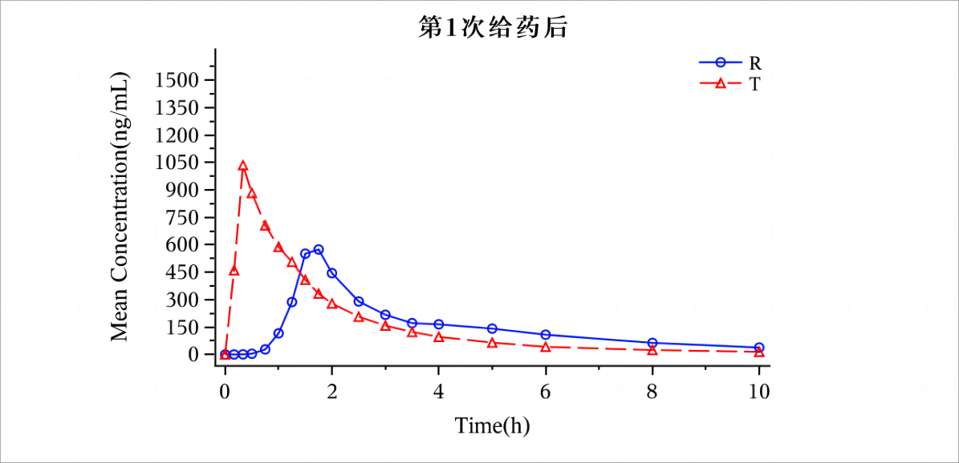
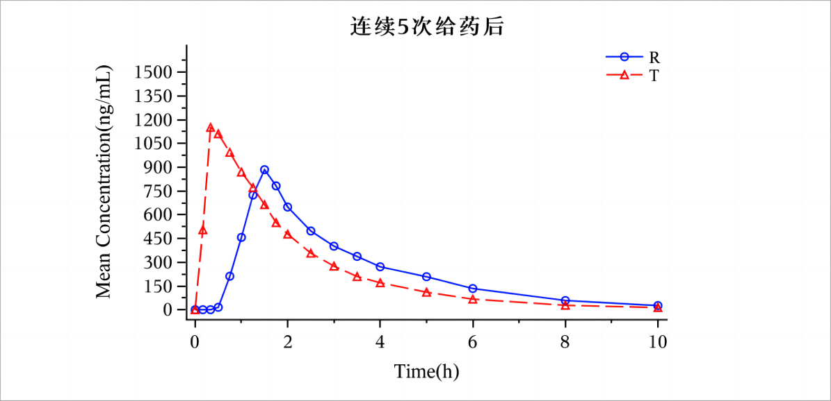
有效性
（1/3）
药代动力学生物等效下的更快释放与吸收
受试者口服受试制剂（T）和参比制剂（R）后平均血药浓度-时间曲线汇总图
(Tmax,Cmax)
(Tmax,Cmax)
(Tmax,Cmax)
(Tmax,Cmax)
T（受试制剂）：艾司奥美拉唑镁碳酸氢钠胶囊 R（参比制剂）：艾司奥美拉唑镁肠溶片（耐信®）
第1次和连续5次给予受试制剂和参比制剂，药代动力学相关参数经统计分析，判断为生物等效。
第1次和连续5次给予受试制剂和参比制剂药代动力学结果显示，受试制剂C_{max}较参比制剂高，且T_{max}较参比制剂短，即受试制剂艾司奥美拉唑镁碳酸氢钠胶囊的释放和吸收速度更快。
两种制剂的释放速度存在差异，该差异不影响受试制剂和参比制剂生物等效的结论。
艾司奥美拉唑镁碳酸氢钠胶囊I期临床研究总结报告

Slide 8
有效性
（2/3）
药效动力学生物等效下的更快起效
第1次及连续5次给药后艾司奥美拉唑镁碳酸氢钠胶囊的药效动力学参数
参数项 | 24h胃内整合酸度较基线下降的百分比(%) | 24h 平均胃酸浓度(mM) |  | 胃酸pH值中位数 |  | 胃酸pH≤4.0的时间所占百分比(%) |  | 夜间pH≤4的时间(h) |  | 首次pH≥6的时间(h) | pH≥6 的总持续时间(h)
 | 给药后 | 给药前 | 给药后 | 给药前 | 给药后 | 给药前 | 给药后 | 给药前 | 给药后 | 给药后 | 给药前 | 给药后
第1次给药后平均约 | 85 | 67 | 10 | 1 | 4 | 87 | 50 | 9 | 7 | 0.3 | 1 | 8
连续5次给药后平均约 | 90 | 67 | 7 | 1 | 6 | 87 | 30 | 9 | 6 | 0.13 | 1 | 13
受试制剂：艾司奥美拉唑镁碳酸氢钠胶囊 参比制剂：艾司奥美拉唑镁肠溶片（耐信®）
第1次和连续5次给予受试制剂和参比制剂，药效动力学相关参数经统计分析，均判断为生物等效。
两制剂第1次和连续5次给药后，药效动力学结果表明两制剂均可有效的抑制胃酸分泌，且效果相似。
第1次给药和连续5次给药的首次pH≥6的时间参比制剂（1.0h、0.5h）均高于受试制剂（0.3h、0.13h），说明受试制剂起效时间较参比制剂快。
艾司奥美拉唑镁碳酸氢钠胶囊I期临床研究总结报告

Slide 9
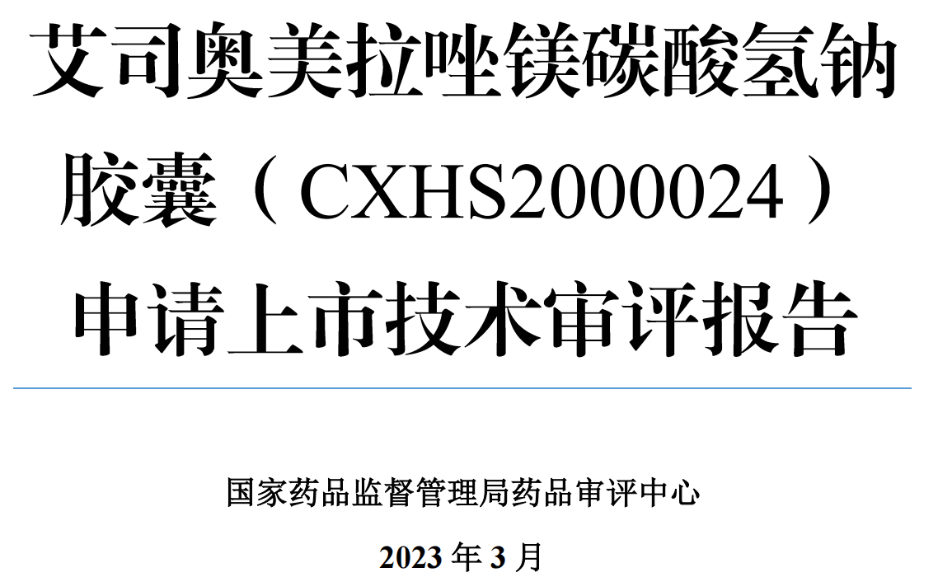
有效性
（3/3）
国家药监局报告描述及国内外一线指南联合推荐
参考同类品种评价原则，Cmax升高与制剂释放行为不同有关，如果本品与艾司奥美拉唑镁肠溶片 AUC 生物等效，且抑酸作用相关的 PD 指标相似，则可以认为二者治疗等效
指南共识 | 推荐意见
2020年中国胃食管反流病专家共识 | 1.PPI或P-CAB是治疗GERD的首选药物，单剂量治疗无效可改用双倍剂量，一种抑酸剂无效可尝试换用另一种 2.维持治疗方法包括按需治疗和长期治疗，抑酸剂初始治疗有效的NERD和轻度食管炎患者可采用按需治疗，PPI或P-CAB为首选药物 3.抗酸剂可快速缓解反流症状
The Risks and Benefits of Long-term Use of Proton Pump Inhibitors（长期使用质子泵抑制剂的风险与收益） | 1.患有GERD和酸相关并发症(即腐蚀性食管炎或消化性狭窄)的患者应服用PPI，以实现短期愈合、维持愈合和长期症状控制 2.非甾体抗炎药相关性溃疡出血的高危患者如果继续服用非甾体抗炎药，应服用质子泵抑制剂
Asia-Pacific consensus on the managementof gastro-oesophageal reflux disease（亚太共识：胃食管反流病的管理） | 1.PPI 依然是治疗有顽固性症状患者的基础。增加用药量或更换另一种PPI能够使部分患者获益 2.依从性差及不足的药物剂量常常是PPI治疗失败的原因
消化性溃疡诊断与治疗共识意见（2022年，上海） | 1.质子泵抑制剂（PPI）和钾离子竞争性酸阻滞剂（P ⁃CAB）均可有效抑制胃酸分泌，促进溃疡愈合 2.阿司匹林和其他NSAID所致PU发生后，推荐使用PPI等抑酸剂作为一线治疗方案，并在充分权衡利弊后尽可能停用相关药物 3.内镜检查前可考虑使用 PPI治疗，以降低内镜下病变等级，减少内镜治疗需要 4.内镜止血后应予患者 PPI治疗预防再出血
中国胃食管反流病多学科诊疗共识 | 1.PPI是治疗GERD的首选药物，可迅速缓解大部分患者的症状，逆转部分GERD并发症 2.食管外症状用药仍首选PPI，其他药物包括H2RA、促胃肠动力药、胃黏膜保护剂等
中国慢性胃炎诊治指南（2022年，上海） | 1.有胃黏膜糜烂和（或）以上腹痛、上腹部烧灼感等症状为主者，可根据病情或症状严重程度选用胃黏膜保护剂、抗酸剂、H2受体拮抗剂、质子泵抑制剂（PPI)。 2.PPI是预防和治疗 NSAID 相关上消化道损伤的首选药物，效果优于 H2RA 和胃黏膜保护剂
质子泵抑制剂碳酸氢钠复方制剂临床应用专家共识 | 1.消化性溃疡患者可使用质子泵抑制剂碳酸氢钠复方制剂，尤其对于十二指肠溃疡合并嗳气的患者，可明显缓解其嗳气症状 2.因胃酸分泌过多引起胃灼热等症状的患者，推荐使用质子泵抑制剂碳酸氢钠复方制剂 3.胃食管反流病按需治疗患者，推荐使用质子泵抑制剂碳酸氢钠复方制剂，尤其是需夜间酸控制患者 4.质子泵抑制剂碳酸氢钠复方制剂可用于上消化道出血高危患者，可以有效控制胃内的pH值，预防上消化道出血
2022中国幽门螺杆菌感染治疗指南 | 推荐意见：建议在H.pylori感染初次和再次根除治疗中使用铋剂四联方案（质子泵抑制剂、铋剂联合２种抗生素），疗程为14d（强推荐， 中等质量）。

Slide 10


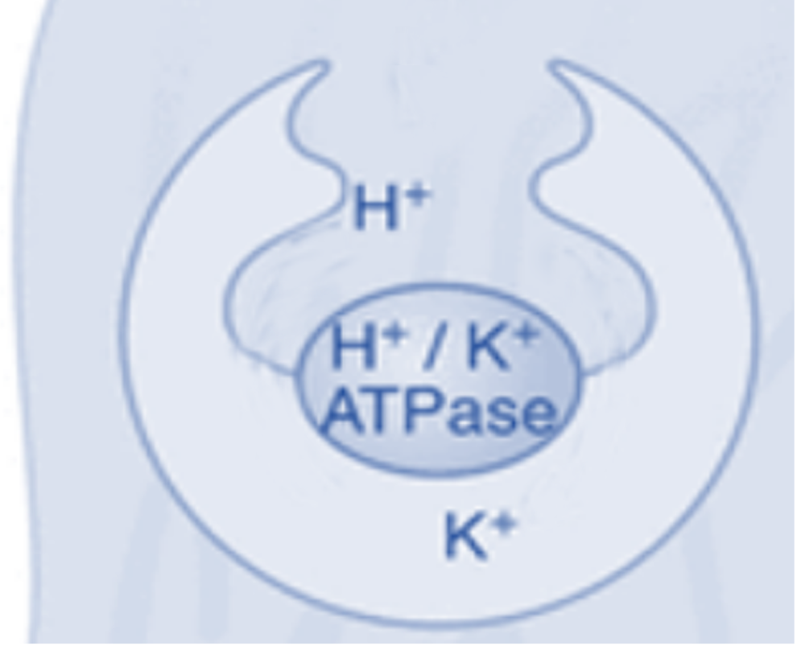
创新性
1+1＞2的2.3类新药，胃溶、速释、久效、稳控、特需
创新性
主要创新点：
  国内首家研发上市，优质成分巧妙组合，充分发挥组分优势的同时发挥简单组合服用各组分所不能够实现的效果。
  肠溶PPI类药物，需进入肠道后才开始崩解，血药浓度达峰时间长，起效相对较慢，本品巧用碳酸氢钠形成“胃溶包衣”，实现胃溶，释放与吸收更快，吸收窗更宽，起效更早。
  碳酸氢钠中和胃酸，提高pH值，激活机体静息态质子泵，与艾司奥美拉唑镁协同增效。
激活
静息态
碳酸氢钠
  创新点带来的优势：
中和胃酸
提高PH值
异构体优势，抑酸更持久：艾司奥美拉唑为奥美拉唑的S-型异构体，奥美拉唑为S-型
和R-型混合的外消旋体。艾司奥美拉唑相比R-型异构体代谢更稳定，个体差异小，抑
酸作用更持久。
生物利用度更高：临床数据显示，艾司奥美拉唑镁的绝对生物利用度可达50%以上，
而奥美拉唑仅为30%–40%。
双重机制，协同增效：碳酸氢钠既可快速中和胃酸、迅速缓解症状，又能保护艾司奥
美拉唑镁不被胃酸降解，促进其快速吸收并实现长效抑酸，达到快速抗酸与持久抑酸
的协同作用。
胃溶设计，起效迅速：本品为胃溶制剂，约5分钟起效降低胃酸，传统肠溶制剂需2小
时以上方可起效。在快速控制症状方面具有显著优势。
艾司奥美拉唑镁
适溶环境
活化态
抑制
胃酸分泌减少
胃内pH值提高
蒲强红,吕秋菊. 中国人群中CYP2C19基因多态性对质子泵抑制药治疗消化性溃疡疗效影响的Meta分析[J]. 中国药师,2017,20(9):1596-1600.
中国药学会医院药学专业委员会,中华医学会消化病学分会,《质子泵抑制剂碳酸氢钠复方制剂临床应用专家共识》编写组,等. 质子泵抑制剂碳酸氢钠复方制剂临床应用专家共识[J]. 中国医院药学杂志,2023,43(23):2599-2606.

Slide 11
公平性
（1/2）
公平性
公平性
（1/2）
降负担、保基本、补短板、易管理
对公共健康的影响
符合“保基本”原则
弥补目录短板
临床管理难度
疾病负担重：我国GERD患病率高且呈现上升趋势，众多因素将导致我国GERD患者数进一步增加；在服用NSAID和阿司匹林的人群中，15%～30%会患消化性溃疡
降低疾病负担：疗效明确，速久起效，更稳控制，更小的个体差异与相互作用，更好的夜间酸突破控制以及满足特殊患者的治疗需求均可有效降低疾病负担
疾病影响：GERD重要并发症有较大发生食管腺癌的风险；众多因素均使NSAID相关消化性溃疡患者激增，意味着疾病领域患者量巨大且未合理有效治疗的危害较大
保基本：本品具有安全有效，尽早稳控的效果，对于疾病领域与整体医疗保障有着重要意义，同时本品谈判前费用属于公众可承受范围，若能适价进入医保，将更具经济性优势， 符合合理用药需求与“保基本”原则
速效稳控：艾司奥美拉唑为奥美拉唑的S-型异构体，代谢更稳定，抑酸更持久。其生物利用度达50%以上，高于奥美拉唑（30%–40%）。拥有更快的吸收释放速度，更快的起效速度，更久的抑酸效果，更早的症状改善。
双重机制，协同增效：碳酸氢钠可快速中和胃酸，既迅速缓解症状，又保护艾司奥美拉唑镁不被降解，促进吸收，实现速效抗酸与持久抑酸协同。
创新胃溶，服用自由：胃溶制剂约5分钟起效，优于肠溶制剂的2小时以上。服用时间更自由，睡前服用可稳控NAB诱发因素。
医务端：产品适应症明确，目标人群明确，说明书详细，降低临床滥用与超说明书用药风险；个体差异小，临床决策更简便和可靠，无特殊运输贮藏要求，便于运输与存放
患者端：服用时间更为自由，更早与持续稳定的症状改善，更好的控制夜间酸突破，胶囊剂的服用要求更低，一日一次的用法用量，无需加服抗酸剂，均将极大提高患者依从性

